Slide 1
USB
INTEGRANTES:
Arenas Olguín José Gerardo
Cortés Reyes Tanya Cecilia

Slide 2

¿Qué es USB?
El Universal Serial Bus (bus universal en serie) o Conductor Universal en Serie (CUS), abreviado comúnmente USB, es un puerto que sirve para conectar periféricos a un ordenador.

Slide 3
Historia

Slide 4
USB: Historia
Fue creado en 1996 por siete empresas (que actualmente forman el consejo directivo): IBM, Intel, Northern Telecom, Compaq, Microsoft, Digital Equipment Corporation y NEC.

Slide 5
USB 1.1
Tenía una velocidad de transmisión entre 1.5 Mbits por segundo y 12 Mbits por segundo.
Permitía conectar más cables en menos espacio y dejar libres más ranuras en la placa base de la PC
la funcionalidad de que podías conectar el cable USB y que el dispositivo fuera detectado por el sistema operativo sin necesidad de reiniciar la computadora.

Slide 6
El USB nació con el propósito de sustituir todos los puertos y cables que había por aquel entonces y lograr unificarlos en un único estándar para facilita el trabajo a la industria del hardware.

Slide 7
USB 2.0
Introdujo alta velocidad de transmisión a 480 Mbits por segundo, además de ser retrocompatible,
Popularizó el concepto de plug and play, en la que se podía conectar y desconectar un periférico las veces que quisieras
Tenía soporte para cargar baterías a intensidades de entre 1,5 y 5 amperios, lo que abrió la puerta a los cargadores con conexión USB

Slide 8
USB 3.0
Salió al mercado en 2008
Ofrece una velocidad de transferencia de datos de 5 Gbit/s con su modo SuperSpeed
Carga dispositivos a intensidades de entre 150 mA y 900 mA.

Slide 9
USB 3.1 y USB 3.2
El primero llega en 2013 y ofrece 10 Gbits/s de transferencia
El USB 3.2 llegó en 2017 y permitió hasta 20 Gbit/s

Slide 10
USB Tipo C
Se caracteriza por tener un tamaño pequeño, y sobre todo porque es un conector totalmente reversible
Utiliza el estándar 3.1 de USB, por lo que no soporta los USB 1.0 o 2.0 y con ello se puede asegurar de tener grandes velocidades.

Slide 11
Características

Slide 12
Hasta 127 dispositivos pueden ser conectados a un bus
USB en cualquier momento
Utiliza 4 líneas malladas: 2 son de alimentación (+5v & GND) y los otros 2, un par trenzado donde las señales se transmiten en modo diferencial

Slide 13
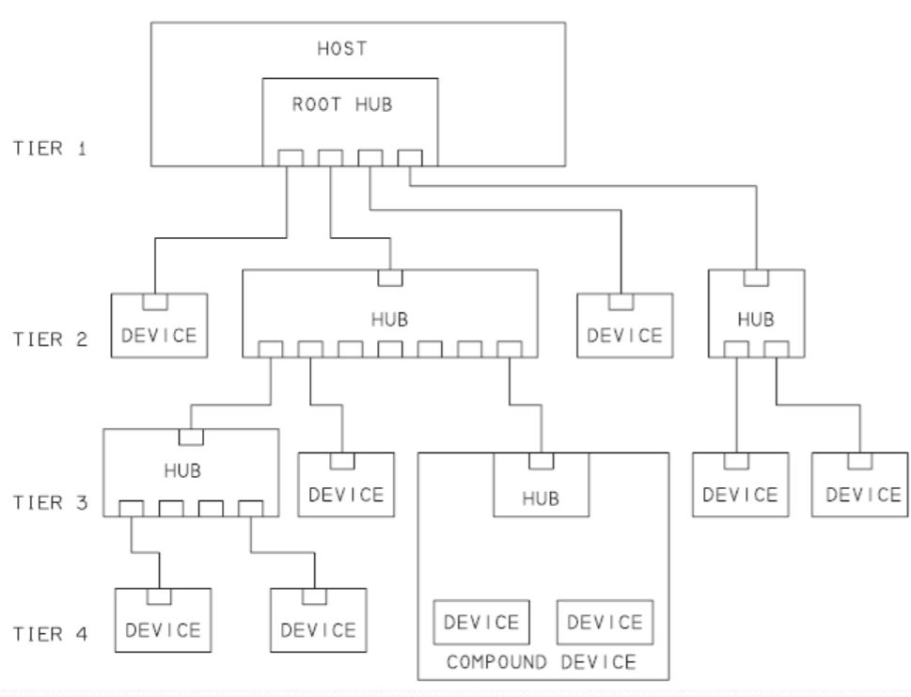

Slide 14
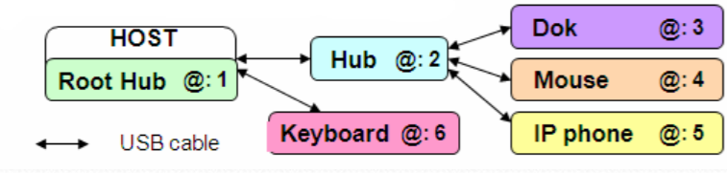
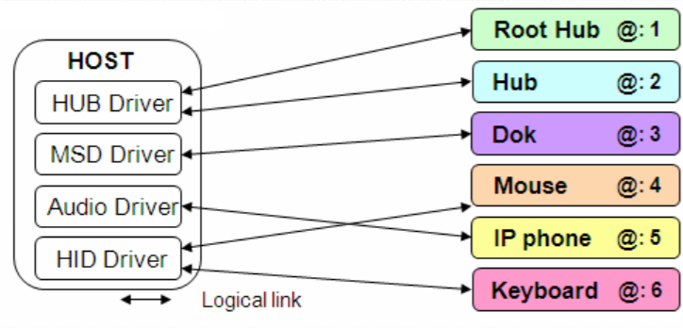
Topologías
Física
Lógica

Slide 15
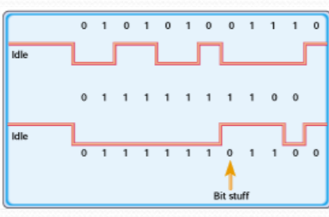
Codificación
Utiliza codificación NRZI para enviar los datos con un campo de sincronización para sincronizar el clock del host y el receptor
NRZI define un 0 lógico como una transición en el valor de tensión, y un 1 manteniendo el nivel
Se necesita Bit stuffing porque los
receptores sincronizan transiciones.
Si se envían muchos 1s entonces el
receptor puede perder sincronismo

Slide 16
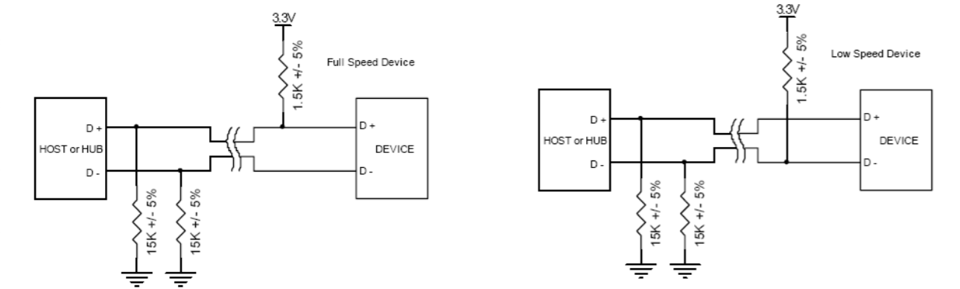
Velocidad
Un dispositivo USB debe indicar su velocidad
llevando D+ o D‐ a 3.3 volts.
*Sin resistencia de pull‐up, USB asume que no hay
nada conectado al Bus.
*En el modo “high speed” el dispositivo primero se conecta en modo “full
speed”, luego se remueve el resistor de pull‐up para balancear la línea

Slide 17
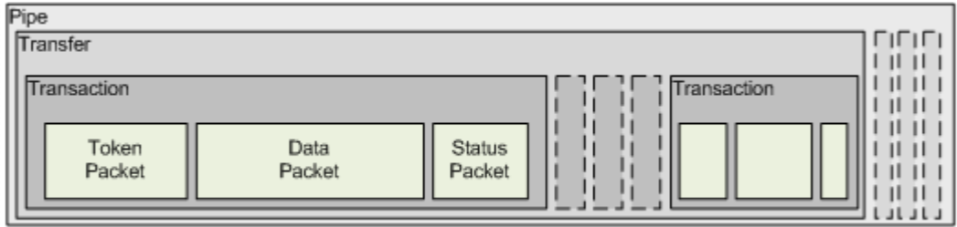
Comunicación
A diferencia de RS‐232 o interfaces serie similares donde el formato de los datos a ser enviados no está definido, USB posee varias capas de protocolos

Slide 18
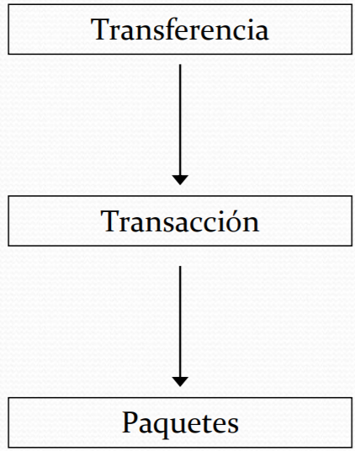
Tipos de Transferencia:
*Control *Isócrona
*Isócrona *Interrupción
Tipos de Transacción:
*IN *SOF
*OUT *SETUP
Tipos de Paquetes:
*Token *Status
*Data *SOF

Slide 19
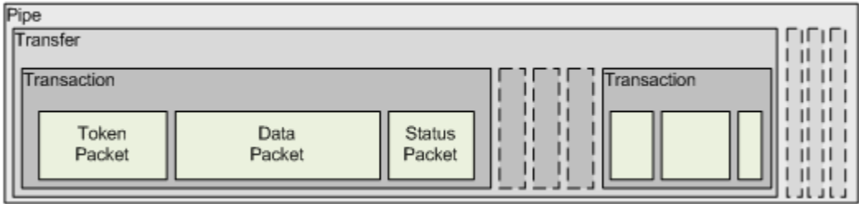
Paquetes
Cada transacción USB consiste en:
Paquete Token (encabezado que define lo que se espera a
continuación)
Paquete de datos (opcional ‐ contiene el payload)
Paquete de Status (Usado como acknowledge en las
transacciones y como una forma de corregir errores)

Slide 20
Campos del paquete
*Sync: Sincroniza el clock receptor con el transmisor
*PID: Identifica el tipo de paquete
*ADDR: Dispositivo al que va dirigido el paquete
*ENDP: Formado por 4 bits permite 16 posibles “endpoints”
*CRC5: verificación de redundancia cíclica
*EOP: FIn del paquete

Slide 21
Tipos de paquete
Paquetes “Token”
*In – Informa al dispositivo USB que el “host” desea leer
información
*Out – Informa al dispositivo USB que el “host” desea enviar
información
*Setup – Utilizado para comenzar transferencias de control
Paquete de datos y Dos tipos
Cada uno capaz de transmitir de 0 a 1023 bytes de datos

Slide 22
Paquetes de “Status” o “Handshake”
*ACK (Acknowledgment) – Confirmación de que el paquete fue recibido exitosamente
*NAK – Reporta que el dispositivo no puede enviar ni recibir datos temporalmente. También utilizado durante las transacciones de interrupción para informar al “host” que no hay datos para enviar
*STALL – Puede significar un “control request” no soportado, una falla en el “control request” o que el endpoint falla.
Paquetes de comienzo de “frame” (SOF)
*El número de frame (11 bits) es enviado por el “host” cada 1mS ± 500nS

Slide 23


Slide 24
Transferencias

Slide 25
Transferencias de control
Las transferencias de control son típicamente utilizadas para operaciones con comandos y de status
*Una transferencia de control puede tener hasta tres etapas y Etapa “Setup”: donde la petición es enviada. Contiene la dirección y el número de endpoint
*Etapa de datos (opcional): consiste en una o multiples transferencias IN / OUT
*Etapa de “Status“: informa el status de la totalidad de la petición. Varia en función de la dirección de la transferencia

Slide 26
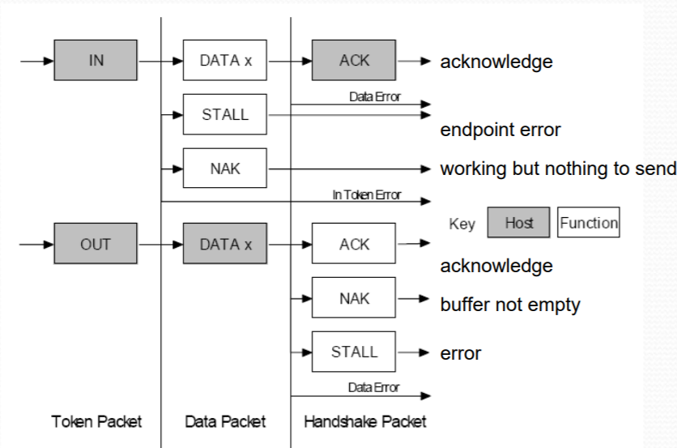

Slide 27
Transferencia de interrupción
El dispositivo que requiere atención debe esperar que el “host” le “encueste” antes que pueda informar que necesita atención
*Características y Latencia garantizada y Flujo del “pipe”: Unidireccional y Detecciones de errores y re‐proceso en próximo período y Interrupción IN y El “host” encuesta periódicamente al endpoint. La frecuencia con que encuesta está especificada en el descriptor del endpoint. Cada encuesta implica que el “host” envíe un IN Token y Interrupción OUT y Cuando el “host” desea enviar al dispositivo datos de interrupción, solicita un OUT token seguido por un paquete de datos que contiene los datos de interrupción

Slide 28
Protocolos

Slide 29
HID
Un dispositivo de interfaz humana o HID (Human Interface Device) es un tipo de hardware para la comunicación rápida entre humano-computadora-humano. La creación del HID fue para simplificar la tarea de instalar nuevos dispositivos sin la necesidad de usar drivers.
Antes del HID los dispositivos normalmente se ajustaban la creación de un nuevo driver, software, protocolo de datos, etc. Ahora cuando se conecta un dispositivo HID generalmente se despliega un mensaje en la pantalla diciendo que "un dispositivo HID-compliant ha sido reconocido"

Slide 30
En el protocolo HID existe 2 entidades: el host y el dispositivo. El dispositivo es la entidad que directamente interactúa con el humano, como lo hace un teclado o un ratón. El host se comunica con el dispositivo y recibe datos de entrada del dispositivo en las acciones ejecutadas por el humano. Los datos de salida van del host al dispositivo y luego al humano. El ejemplo más común de un host es un computador, pero algunos celulares y PDA también pueden ser hosts.

Slide 31
Objetivos del HID
- Ser lo más compacto posible para ahorrar espacio entre la transmisión de datos hardware-software-hardware.
- Permitir únicamente los datos entre el software y el hardware.
- Ser extensible y robusto.
- No depender de drivers/software/protocolos para su uso.
- Velocidad de transmisión de datos rápida.

Slide 32
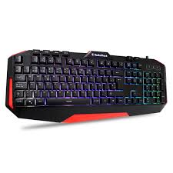
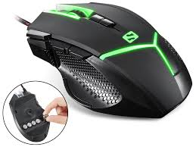
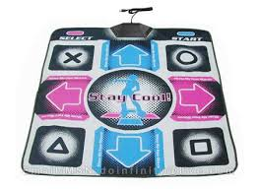
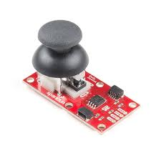
Tipos de HID
HID comunes: Teclado, Ratón, Trackball, Touchpad, Pointing stick, Graphics tablet, Joystick.
- HID menos comunes: controladores para Dj/Vj, Wii Remote, simuladores, Dance pad.

Slide 33
Ya que HID fue definido originalmente sobre USB, HID también es usado en otros buses de comunicación de computadora. Esto permite a los dispositivos HID que normalmente solo eran encontrados en USB, que también sean usados en buses alternativos.
Bluetooth HID: Bluetooth es una tecnología de comunicación inalámbrica. Muchos ratones y teclados Bluetooth ya existen en el mercado.
Serial HID: usado en receptores de control remoto en Microsoft Windows Media Center.

Slide 34
Tipos de conectores USB

Slide 35
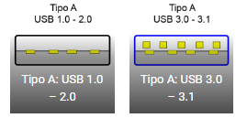
USB Tipo A
Con forma de rectángulo y conexiones internas, es el USB más reconocido por los usuarios. Los cables incorporan el USB macho en sus extremos y el USB hembra es el puerto en sí.

Slide 36
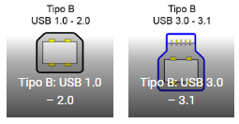
USB Tipo B
También se conoce como USB de impresoras, ya que es frecuente encontrarlos en estos periféricos. Su forma es más cuadrada que el de tipo A.

Slide 37
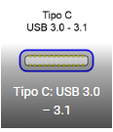
USB Tipo C
Es un conector reversible por su simetría. Incorporado en los últimos modelos de móviles. Puede ser utilizado para cargar no sólo teléfonos inteligentes, sino para alimentar una variedad de otros dispositivos que anteriormente habrían necesitado una fuente de poder independiente.

Slide 38
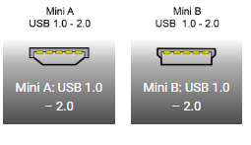
Mini USB
Existen de 5 pines u 8 pines. Es frecuente verlos en discos duros externos, cámaras de fotos, MP3, MP4 y otros reproductores de música.

Slide 39
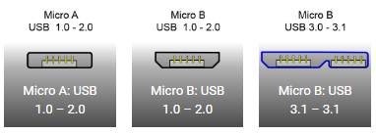
Micro USB
Extendido en la mayoría de modelos móviles para cargar la batería o transmitir datos a través de él.

Slide 40
Funcionamiento

Slide 41
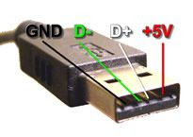
Funcionamiento
Por lo general los cables de datos USB tienen cuatro conectores. Dos de ellos tienen funciones de alimentación eléctrica (tierra y la alimentación del bus) y el par restante se utiliza para la transmisión de datos (conocidos como D- y D+)

Slide 42
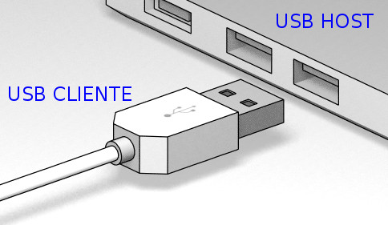
Nos encontramos con los conectores de recepción o conectores hembra, los que se encuentran en nuestra computadora y en segundo lugar nos encontramos con los conectores externos o conectores macho los cuales conectamos a la computadora, por ejemplo un teclado con conexión USB.

Slide 43
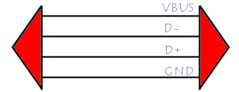
Cuando un dispositivo es conectado al equipo, se detecta que se agrega un nuevo elemento gracias a un cambio de tensión entre los hilos D+ y D-.
En ese momento, el equipo envía una señal de inicialización al dispositivo durante 10 ms para después suministrarle la corriente eléctrica mediante los hilos GND y VBUS y temporalmente se apodera de la dirección predeterminada (dirección 0).

Slide 44
La siguiente etapa consiste en brindarle la dirección definitiva.
Para hacerlo, el equipo interroga a los dispositivos ya conectados para poder conocer sus direcciones y asigna una nueva. Una vez que cuenta con todos los requisitos necesarios, el equipo puede cargar el driver adecuado.

Slide 45
En el caso de un dispositivo de almacenamiento, la interfaz USB envía una señal de lectura de datos al dispositivo de almacenamiento para detectar su contenido. Esta señal es devuelta al receptor USB y se codifica la información almacenada .
Lo mismo ocurre cuando queremos copiar un archivo desde la computadora y pegarlo en el dispositivo de almacenamiento.

Slide 46
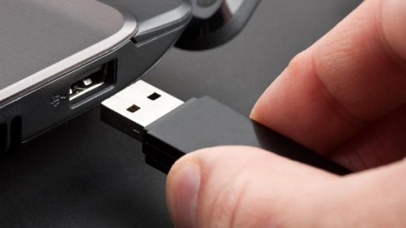
Cuando el controlador recibe la señal de nuestro pendrive indicando el cese de su actividad, esto autoriza al controlador a cerrar el canal de energía eléctrica, desconectando virtualmente a ambas partes. El controlador USB y nuestro pendrive están inactivos, ya se puede desconectar con seguridad.

Slide 47
La comunicación entre el equipo y los dispositivos se lleva a cabo según un protocolo basado en el principio de red en anillo. Por lo tanto, los dispositivos pueden conectarse entre ellos tanto en forma de cadena como en forma ramificada.
El equipo emite una señal para comenzar la secuencia cada un milisegundo, el intervalo de tiempo durante el cual le ofrecerá simultáneamente a cada dispositivo la oportunidad de "hablar".

Slide 48
Cuando el equipo desea comunicarse con un dispositivo, transmite un paquete de datos que contiene la dirección del dispositivo cifrada en 7 bits que designa un dispositivo, de tal manera que es el equipo quien decide "hablar" con los dispositivos. Si el dispositivo reconoce su dirección en el paquete, envía un paquete como respuesta. De lo contrario, le pasa el paquete a los otros dispositivos conectados.

Slide 49
Velocidades de transmisión

Slide 50
Velocidades de transmisión
Los dispositivos USB se clasifican en cuatro tipos según su velocidad de transferencia de datos:
Baja velocidad (1.0): Tasa de transferencia de hasta 1,5 Mbps (192 KB/s).
Velocidad completa (1.1): Tasa de transferencia de hasta 12 Mbps (1,5 MB/s) según este estándar.
Alta velocidad (2.0): Tasa de transferencia de hasta 480 Mbps (60 MB/s) pero por lo general de hasta 125Mbps (16MB/s).

Slide 51
Super alta velocidad (3.0): Tiene una tasa de transferencia de hasta 4.8 Gbps (600 MB/s).
Super alta velocidad + (3.1): SuperSpeed​​+ duplica la velocidad de transferencia de datos máxima a 10 Gbit/s (1.25 GB/s).
Super alta velocidad + (3.2): SuperSpeed​​+ duplica la velocidad de transferencia de datos máxima a 20 Gbit/s

Slide 52
Ejercicio

Slide 53
Ejercicio
Se desea transmitir un fichero de 3GB de una pendrive a una PC con velocidades de transmisión de tipo completa y alta ¿Cuánto tiempo se necesitará para la transmisión con cada una de las velocidades?
Datos:
Velocidad completa (1.1): 12 Mbps
Alta velocidad (2.0): 480 Mbps

Slide 54
Solución
Pasamos los Gigabytes a gigabits
3 Gigabytes x 8 bit= 24 Gb
Pasamos de Gigabits a Megabits
24 Gigabits x 1024 Megabits = 24,576 Mb
Para la velocidad tipo completa se utilizan 12 Mbps de velocidad de transmisión
24,576 Mb/12 Mb= 2,048 segundos 34 min
Para la velocidad tipo alta se utilizan 480 Mbps de velocidad de transmisión
24,576 Mb/480 Mb= 51.25 segundos 0.8 min

Slide 55
Proyecto

Slide 56
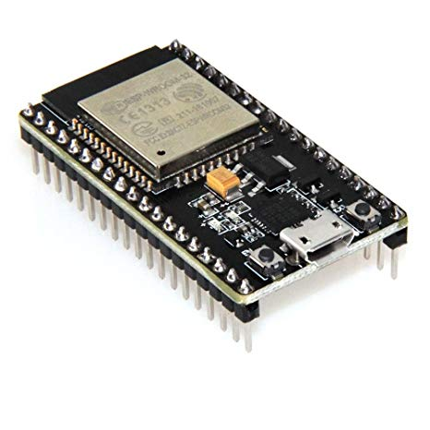
Proyecto
Se utilizará la tarjeta ESP32 para realizar un dispositivo diseñado por nosotros mismos y que cumpla las características de un HID

Slide 57
Gracias :)

Slide 58
Referencias
http://cbt1.edu.mx/CampusVirtual/CED/Curso_ECEComputo/PDFs/Bus%20USB.pdf
https://www.premiumusb.com/usb-explained https://hipertextual.com/2019/06/historia-usb-cable-universal
https://www.geoffknagge.com/uni/elec101/essay.shtml
https://www.cypress.com/file/134171/download
https://www.necdisplay.com/Documents/WhitePapers/USB.pdf
http://bibing.us.es/proyectos/abreproy/11526/fichero/Aplicaciones+de+un+controlador+Bluettooth+en+Rob%C3%B3tica+%252FCapitulo+5.+USB+y+el+protocolo+HID.pdf
https://conusb.com/
https://www.keil.com/pack/doc/mw/USB/html/_c_d_c.html

